Slide 1
Воля и Мечта
МОУ «СОШ №32»
г.Энгельс
Саратовская область

Slide 2
Воля - это…
Мечта – это…

Slide 3
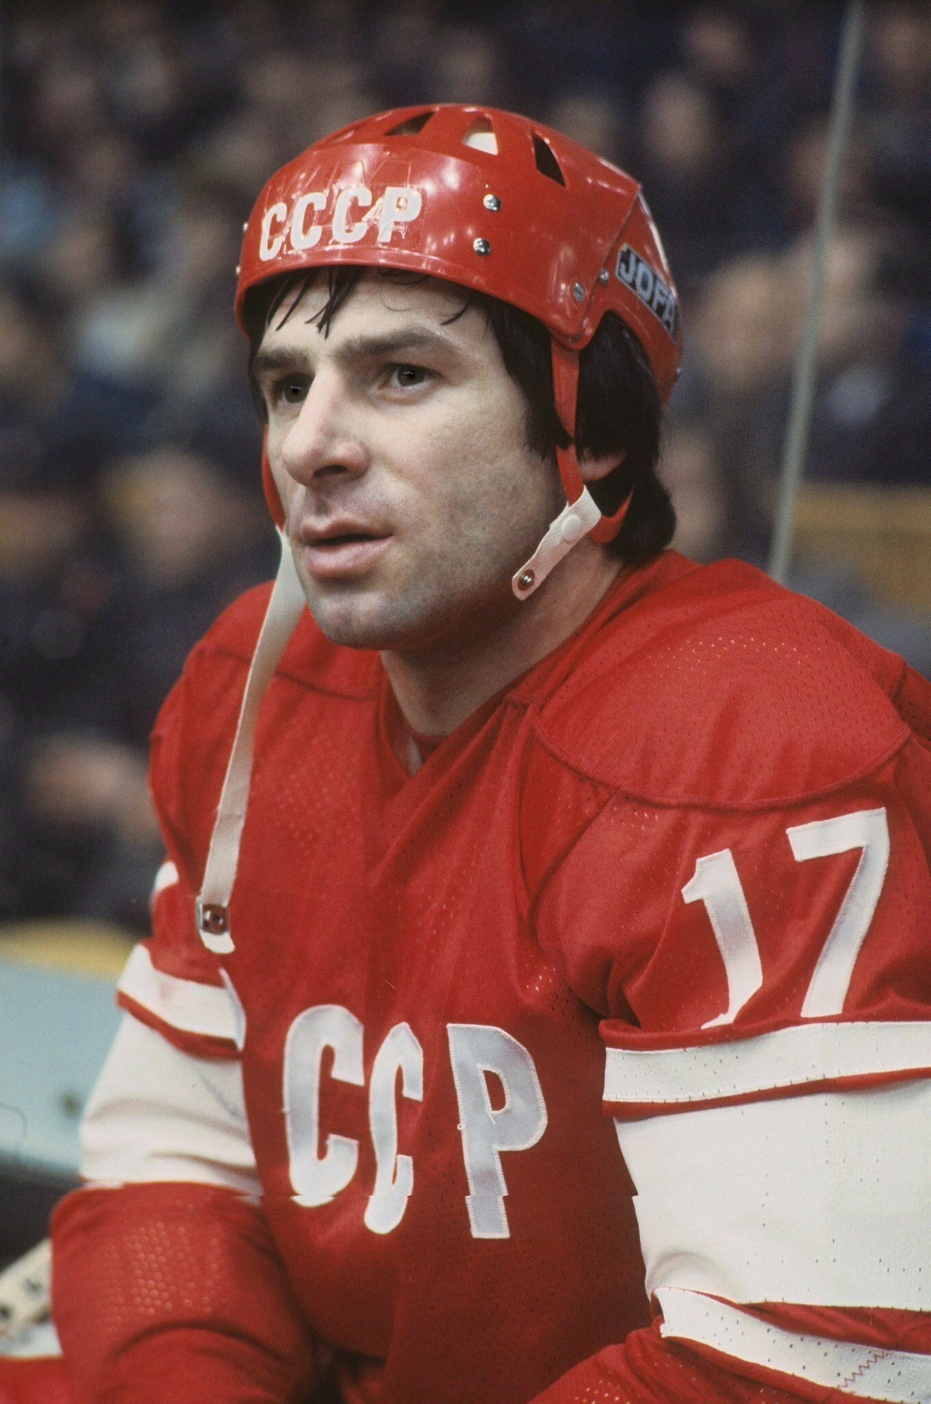
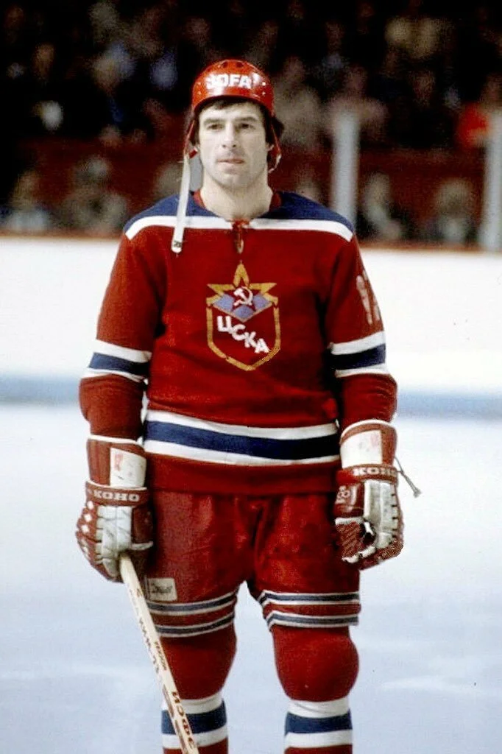
Валерий
Харламов

Slide 4
Легенда № 17

Slide 5
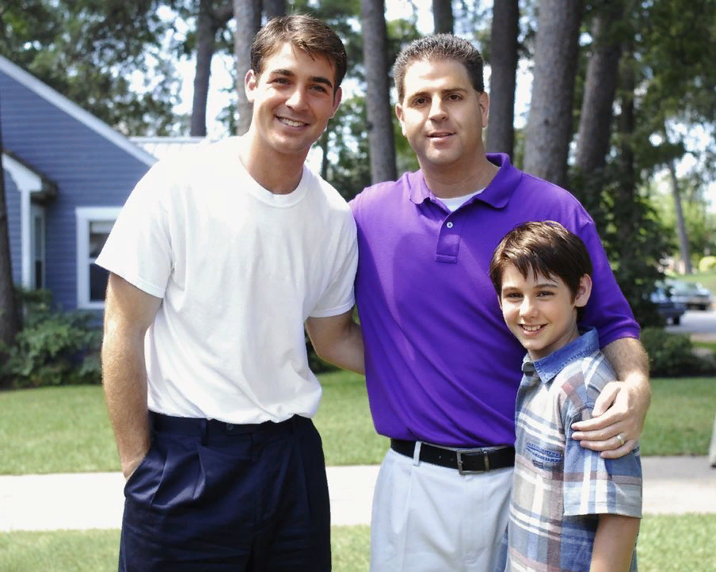
Брэд
Коэн

Slide 6
Зина Портнова

Slide 7
Есть воля – есть человек,
Нет воли – нет человека
Режиссёр Александр Довженко

